Slide 1

Jawaban Ujian React-Nativ dan Github

Slide 2
Pengertian React-Nativ
React-Native merupakan sebuah framework dari JavaScript untuk membuat/mengembangkan aplikasi Mobile baik Android maupun IOS, Framework ini dikembangkan oleh Facbook.

Slide 3
Instalasi React-nativ
Instalasi dapat dilakukan dengan perintah :
“npx react-native init nama_projeck”
Dengan terlebih dahulu menginstall defendency yang diperlukan

Slide 4
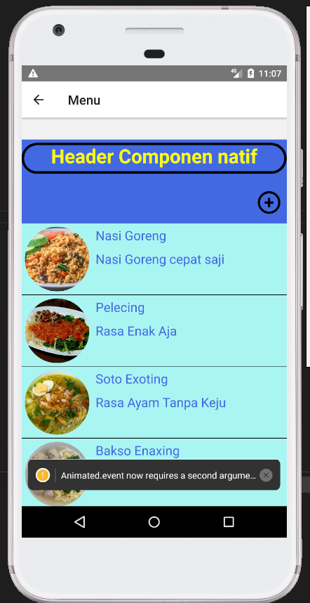
Tampilan List

Slide 5
Pengertian handlingtouch
Interaksi Pengguna dengan prangkat android dengan sebuah sentuhan tangan

Slide 6
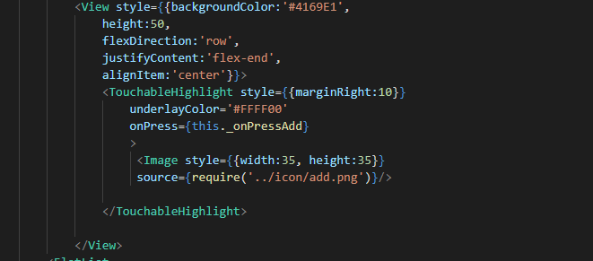
Touchable opacity

Slide 7
Pengertian komponen nativ
Komponen nativ merupakan komponen yang dibuat sendiri dengan file yang berbeda yang penggunaannya dengan cara memanggil/mengimport file tersebut

Slide 8
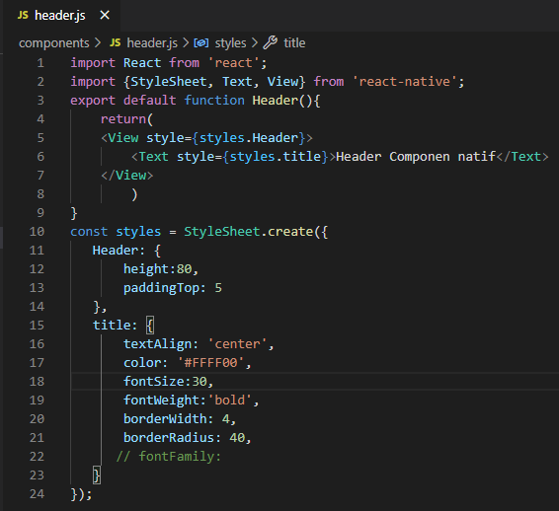
Komponen Nativ header

Slide 9
Kegunaan github
Github digunakan Untuk membuat dan menyimpan file/projeck yang mana pengerjaan projeck dapat dikerjakan secara berasamaan dengan anggot a yang telah di ivite ke dalam repository

Slide 10
Rincian proses Upload file ke github (repository sendiri)
~ git init
~ git add .
~ git commit -m “Ujian React Nativ sahmad”
~ git remote add https://github.com/sahmadjoe/ujian-sahmad.git
~ git push -u origin master

